Slide 1








КОНКУРС ПУБЛИЧНЫХ ГОДОВЫХ ОТЧЕТОВ НКО
ПРИ ПОДДЕРЖКЕ

Slide 2

О КОНКУРСЕ
Точка Отсчета — всероссийский конкурс публичных годовых отчетов СО НКО, который проводит Форум Доноров при поддержке Министерства экономического развития Российской Федерации, Фонда президентских грантов и в партнерстве с Агентством социальной информации и Центром «Благосфера».
Проект реализуется с использованием гранта Президента Российской Федерации на развитие гражданского общества.
Цель проекта — повышение доверия к некоммерческому сектору за счет развития и продвижения культуры прозрачности и отчетности НКО, а также использования инструментов отчетности для построения коммуникаций с заинтересованными сторонами.

Slide 3



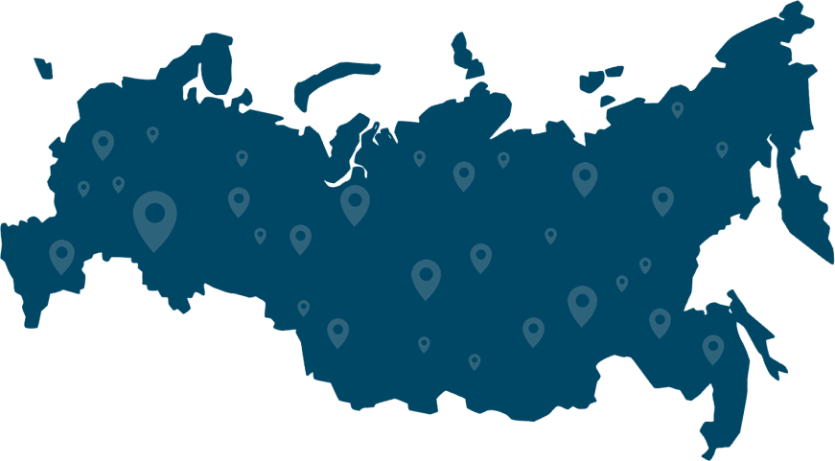








УЧАСТНИКИ ПРОЕКТА
ОРГАНИЗАТОРЫ
ПРИ ПОДДЕРЖКЕ
30 РЕГИОНАЛЬНЫХ ПАРТНЕРОВ
ИНФОРМАЦИОННО-ОРГАНИЗАЦИОННЫЕ
ПАРТНЕРЫ

Slide 4
ЧТО ТАКОЕ ПУБЛИЧНЫЙ
ГОДОВОЙ ОТЧЕТ?
Это один из самых важных инструментов достижения прозрачности.
Отчет позволяет:
дать представление и донести смысл работы организации до заинтересованных лиц;
рассказать о ключевых мероприятиях и их результатах;
сделать важные акценты, например, поблагодарить партнеров и экспертов;
проанализировать свою деятельность;
сплотить команду;
получить обратную связь стейкхолдеров.

Slide 5

ГОДОВОЙ ОТЧЕТ ИНТЕРЕСЕН
сотрудникам, волонтерам, членам НКО;
учредителям, членам попечительского\управляющего совета;
донорам (в том числе потенциальным);
госучреждениям и госорганам;
широкой общественности;
партнерам (настоящим и потенциальным);
средствам массовой информации;
другим НКО;
Исследователям;
клиентам организации (фактическим и потенциальным получателям услуг);
соискателям, желающим устроиться на работу
в вашу НКО.

Slide 6

ВАЖНЫЕ ФУНКЦИИ ОТЧЕТА
Источник главной информации о НКО: что она сделала, в каких проектах участвовала и сколько пожертвований привлекла.
Своеобразный «справочник», рассказывающий об организации: размещая его в открытом доступе, НКО открыто заявляет о своей открытости и прозрачности.
Отражение профессионализма команды, ведь читая отчет можно сделать выводы о компетентности менеджмента, финансовых вопросах и координации программ.
Способ оценить себя: сотрудники НКО имеют возможность еще раз проверить всю информацию и обозначить свои сильные и слабые стороны.

Slide 7

ЦЕЛИ И СТРУКТУРА КОНКУРСА
Развитие культуры коммуникации некоммерческих организаций через популяризацию практик добровольной публичной отчетности
КОНКУРС
ИССЛЕДОВАНИЕ
ШКОЛА
МЕДИАПРОЕКТ

Slide 8

ОБУЧЕНИЕ
Школа информационной открытости и эффективных коммуникаций НКО
ВЕБИНАРЫ
ПУБЛИКАЦИИ
КОНСУЛЬТАЦИИ
ЛУЧШИЕ ПРАКТИКИ
МЕТОДИЧЕСКИЕ МАТЕРИАЛЫ

Slide 9
КАТЕГОРИИ
Золотой
стандарт
Серебряный стандарт
Бронзовый стандарт
Базовый уровень

Slide 10
НОМИНАЦИИ
ПАРТНЕРОВ КОНКУРСА
Министерство экономического развития РФ
Мал да удал
Агентство социальной информации
За лучший текст годового отчета
Центр «Благосфера»
Лучший отчет, раскрывающий деятельность организации для горожан/местных жителей
Общероссийский гражданский форум при поддержке Комитета Гражданских Инициатив
Лучший годовой отчет в номинации «Новая аудитория»
Ассоциация специалистов по оценке программ и политик
За лучшее представление результатов мониторинга и оценки
Ассоциация «Благотворительное собрание «Все вместе»
За креатив и оригинальную подачу материала
D-Group.Social
За системный подход

Slide 11
КАЛЕНДАРНЫЙ ПЛАН КОНКУРСА
1 МАЯ – 30 ИЮНЯ – прием заявок к участию в конкурсе
1 МАЯ – 25 ИЮЛЯ – оценка годовых отчетов, поступивших на конкурс, экспертами
АВГУСТ – подведение итогов конкурса, награждение победителей, обратная связь участникам конкурса

Slide 12
ПОДАТЬ ЗАЯВКУ
Требования к НКО-участникам
работают/зарегистрированы на территории РФ ≥ 1 года;
осуществляют свои программы в РФ ≥ 1 года;
размещают годовой отчет в свободном доступе неограниченному кругу лиц в сети Интернет (ресурсы для хранения документов (файлообменники, «облако») не являются открытыми источниками).
Заполнить заявку-анкету с сайта
www.donorsforum.ru
ОТПРАВИТЬ
Добавить ссылку на отчет

Slide 13


КОНКУРС ПУБЛИЧНЫХ ГОДОВЫХ ОТЧЕТОВ НКО
www.donorsforum.ru
+7 499 978 59 93
tochkao@donorsforum.ru
+7 929 565 02 73
https://www.facebook.com/TockaO/
https://vk.com/tochka.otcheta

